Slide 1
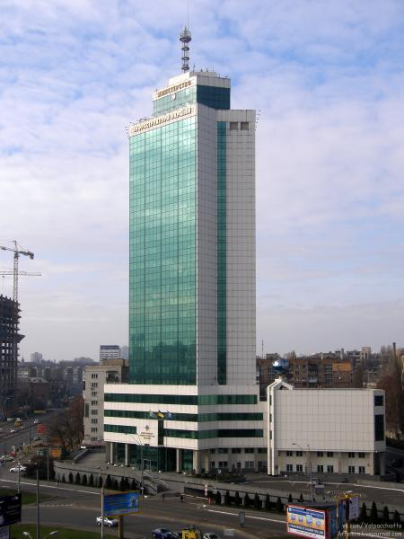
КОНФЛІКТ ІНТЕРЕСІВ
НА ПІДПРИЄМСТВІ:
ШЛЯХИ ЗАПОБІГАННЯ, ВИЯВЛЕННЯ ТА ВРЕГУЛЮВАННЯ
16.12.2024-
20.12.2024
Для керівників СТРУКТУРНИХ ПІДРОЗДІЛІВ
ДП «Укрсервіс Мінтрансу»

Slide 2
«Модуль 2»
1. Обов’язки у зв’язку з наявністю конфлікту інтересів.
2. Дії особи у разі існування сумнівів щодо наявності конфлікту інтересів.
3. Заходи врегулювання конфлікту інтересів.
4. Обмеження спільної роботи близьких осіб.
5. Відповідальність за порушення вимог щодо запобігання та врегулювання конфлікту інтересів та обмежень щодо запобігання корупції.

Slide 3

1.Обов’язки у зв’язку з наявністю конфлікту інтересів
Особи, зазначені у п.п. 1, 2 ч. 1 ст. 3 Закону (в т.ч. посадові особи юридичних осіб публічного права), для запобігання та врегулювання конфлікту інтересів зобов’язані вживати 4 основні дії (ч.1 ст.28 Закону):
Вживати заходів щодо недопущення виникнення реального та потенційного конфлікту інтересів;
Повідомляти про наявність реального чи потенційного конфлікту інтересів.
Не вчиняти дій та не приймати рішень в умовах реального конфлікту інтересів.
Вживати заходів щодо врегулювання реального чи потенційного конфлікту інтересів.

Slide 4
Приклад.
Так, керівник особи, у якої може виникнути конфлікт інтересів, має уникати прийняття рішень або вчинення дій, що можуть створити передумови виникнення конфлікту інтересів у підлеглого.
Наприклад, директор підприємства прийняв на роботу доньку свого заступника, яка перебуватиме в підпорядкуванні заступника.
Надалі директор вживатиме заходів щодо врегулювання конфлікту інтересів у свого заступника.
В описаній ситуації дії директора підприємства, а саме: прийняття директором державного підприємства доньки свого заступника на роботу, може свідчити про порушення вимог п. 1 ч. 1 ст. 28 Закону.

Slide 5
Кого необхідно повідомити про наявність конфлікту інтересів?
Безпосереднього керівника;
Уповноважену особу з питань запобігання та виявлення корупції.
Закон покладає обов’язок повідомляти про конфлікт інтересів виключно на особу, у якої виник конфлікт інтересів, та не зобов’язує інших осіб, у тому числі спільна робота з якими зумовлює виникнення конфлікту інтересів, повідомляти про такий конфлікт інтересів.
Повідомляти слід не пізніше наступного робочого дня з моменту, коли вона дізналася або повинна була дізнатися про наявність у неї конфлікту інтересів.
За порушення зазначеного обов’язку передбачено адміністративну відповідальність згідно з ч. 2 ст. 172⁷ КУпАП.

Slide 6
У Законі не зазначено, у якій саме формі слід повідомляти про конфлікт інтересів. Однак Національне агентство рекомендує здійснювати повідомлення про реальний/потенційний конфлікт інтересів у письмовій формі.
У разі виникнення реального конфлікту інтересів особа зобов’язана не вчиняти дій та не приймати рішень в умовах такого конфлікту інтересів до його врегулювання.

Slide 7
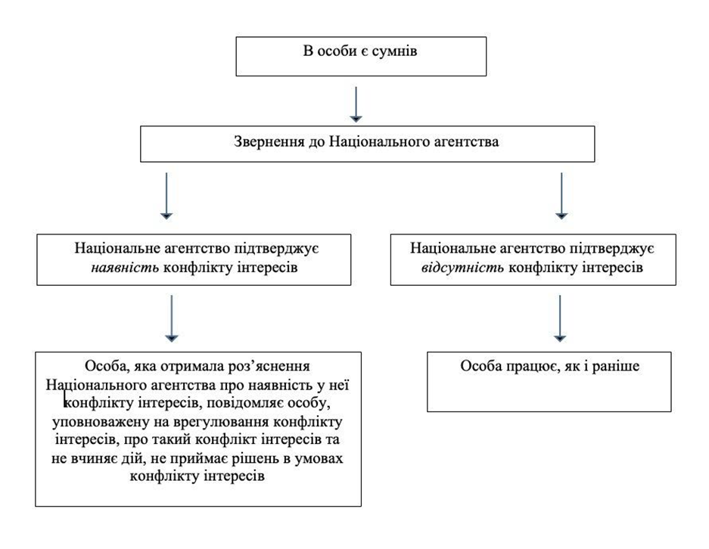
2. Дії особи у разі існування сумнівів щодо наявності конфлікту інтересів
Тест на виявлення конфлікту інтересів можна також пройти (за бажанням) на офіційному веб-сайті Національного агентства за посиланням: https://cutt.ly/ywyBOyu7
Якщо особа має сумнів щодо наявності в неї конфлікту інтересів, вона також має право звернутися за роз’ясненням до Національного агентства з питань запобігання корупції в порядку ч. 5 ст. 28 Закону.

Slide 8
3. Заходи врегулювання конфлікту інтересів
Безпосередній керівник особи або керівник підприємства, до повноважень якого належить звільнення/ініціювання звільнення з посади протягом двох робочих днів після отримання повідомлення про наявність у підлеглої йому особи реального чи потенційного конфлікту інтересів приймає рішення щодо врегулювання конфлікту інтересів, про що повідомляє відповідну особу.
Безпосередній керівник або керівник підприємства, до повноважень якого належить звільнення/ініціювання звільнення з посади, якому стало відомо про конфлікт інтересів підлеглої йому особи, зобов’язаний вжити передбачені цим Законом заходи для запобігання та врегулювання конфлікту інтересів такої особи.

Slide 9
Зовнішнє врегулювання конфлікту інтересів здійснюється шляхом:
1) усунення особи від виконання завдання, вчинення дій, прийняття рішення чи участі в його прийнятті в умовах реального чи потенційного конфлікту інтересів;
2) застосування зовнішнього контролю за виконанням особою відповідного завдання, вчиненням нею певних дій чи прийняття рішень;
3) обмеження доступу особи до певної інформації;
4) перегляду обсягу службових повноважень особи;
5) переведення особи на іншу посаду;
6) звільнення особи.

Slide 10
4. Обмеження спільної роботи близьких осіб
Особи, зазначені в п. 1. ч. 1 ст. 3 Закону, не можуть:
мати у прямому підпорядкування близьких їм осіб;
бути прямо підпорядкованими у зв’язку з виконанням повноважень близьким їм особам (ч. 1 ст. 27 Закону).
Пряме підпорядкування – це відносини прямої організаційної або правової залежності підлеглої особи від її керівника, в тому числі через вирішення (участь у вирішенні) питань прийняття на роботу, звільнення з роботи, застосування заохочень, дисциплінарних стягнень, надання вказівок, доручень тощо, контролю за їх виконанням (ст. 1 Закону).

Slide 11
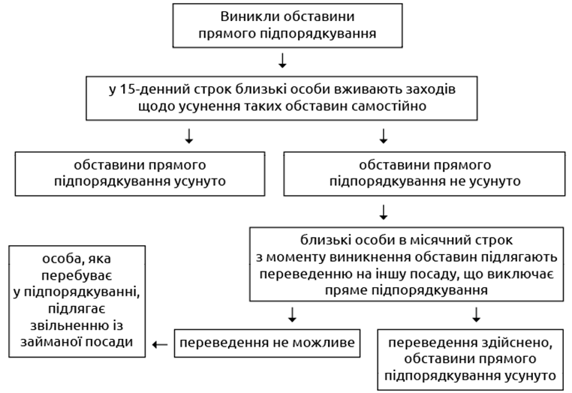
Порядок і строки дій у разі виникнення обставин прямого підпорядкування між близькими особами:
у 15-денний строк близькі особи вживають заходів щодо усунення таких обставин;
якщо в зазначений строк ці обставини добровільно не усунуто, відповідні особи або близькі їм особи в місячний строк з моменту виникнення обставин підлягають переведенню в установленому порядку на іншу посаду, що виключає пряме підпорядкування;
у разі неможливості такого переведення особа, яка перебуває у підпорядкуванні, підлягає звільненню із займаної посади.

Slide 12
! На посадових осіб юридичних осіб публічного права, які не зазначені в п. 1 ч. 1 ст. 3 Закону, зокрема на керівників та інших посадових осіб державних та комунальних підприємств, установ, організацій, не поширюються обмеження спільної роботи близьких осіб, визначені в ст. 27 Закону.
Але на вказаних осіб поширюються вимоги щодо запобігання та врегулювання конфлікту інтересів, передбачені у ст. 28 Закону.
Відносини прямого підпорядкування між близькими особами завжди зумовлюють наявність потенційного конфлікту інтересів у особи, якій підпорядковується його близька особа. У такому випадку слід вживати передбачених Законом заходів для врегулювання конфлікту інтересів.

Slide 13
5. Відповідальність за порушення вимог щодо запобігання та врегулювання конфлікту інтересів та обмежень щодо запобігання корупції
За порушення вимог щодо запобігання та врегулювання конфлікту інтересів та обмежень щодо запобігання корупції передбачена відповідальність:
дисциплінарна (за неповідомлення особою безпосереднього керівника про наявність у неї потенційного конфлікту інтересів; за невжиття керівником заходів щодо врегулювання конфлікту інтересів у підлеглого);
адміністративна (ст. 172-7 КУпАП за неповідомлення особою у встановлених законом випадках та порядку про наявність у неї реального конфлікту інтересів);
кримінальна (за наявності ознак конфлікту інтересів у складі кримінального правопорушення, передбаченого ч. 1 ст. 364 КК України: використання влади та службового становища всупереч інтересам служби (в об’єктивній стороні складу); мета одержання неправомірної вигоди (у суб’єктивній стороні складу)).

Slide 14
Перейти до Тестування
Джерела:
1.Закон України «Про запобігання корупції» від 14 жовтня 2014 року № 1700-VII. Режим доступу: https://zakon.rada.gov.ua/laws/show/1700-18#Text
2.База знань НАЗК. Режим доступу: https://wiki.nazk.gov.ua/category/konflikt-interesiv/
3. Антикорупційна програма (програма доброчесності) ДП «Укрсервіс Мінтрансу», що затверджена наказом від 03.05.2024 № 87. Режим доступу: https://mtuservice.gov.ua/report-corruption
4. КУПАП. Режим доступу: https://zakon.rada.gov.ua/laws/show/80731-10#Text
5. Кримінальний кодекс України. Режим доступу: https://zakon.rada.gov.ua/laws/show/2341-14#Text
_______
Уповноважена особа з питань запобігання та виявлення корупції ДП «Укрсервіс Мінтрансу»
Марина ЧЕРЕВКО

